Slide 1
{단순한 웹 페이지를 예쁘게 스타일링 해보자!}

Slide 2
1. CSS 개요
2. CSS 기본구조
학습목표
3. CSS 선택자
4. CSS 스타일

Slide 3
CSS 개요
HTML 목적
정보 표현
Notes:
http://www.soen.kr/html5/html1/8-3-4.htm

Slide 4
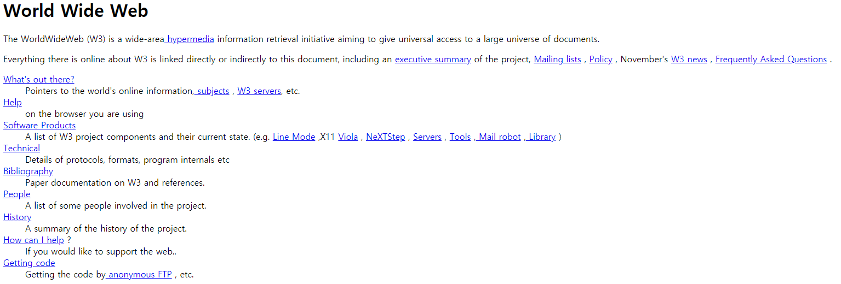
CSS 개요

Slide 5
CSS 개요
<font>
<center>
<strike>
<big>
HTML 목적 의미가 훼손...
가독성 저하..
…
<strike>

Slide 6
CSS 개요
HTML
HTML
CSS
정보표현
정보표현
디자인
디자인

Slide 7
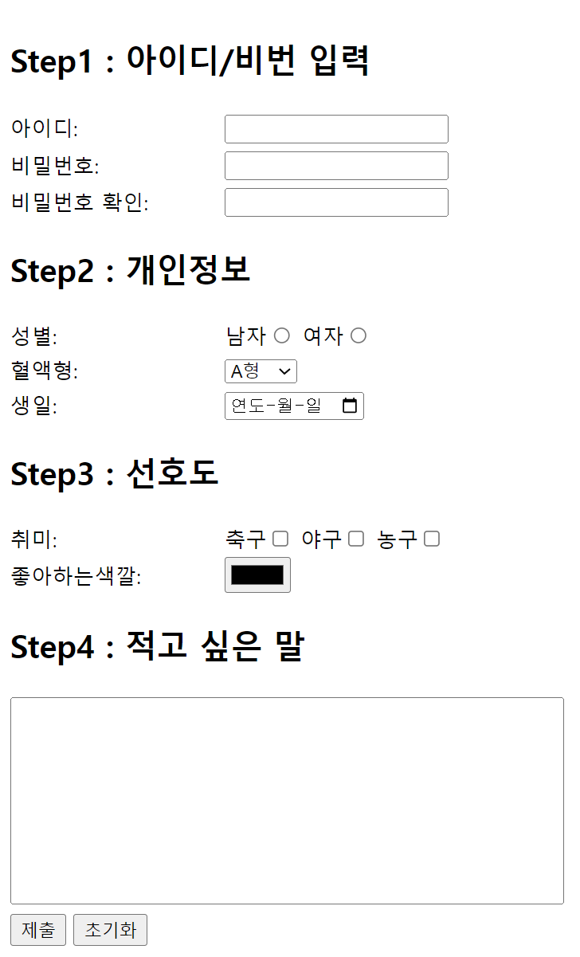
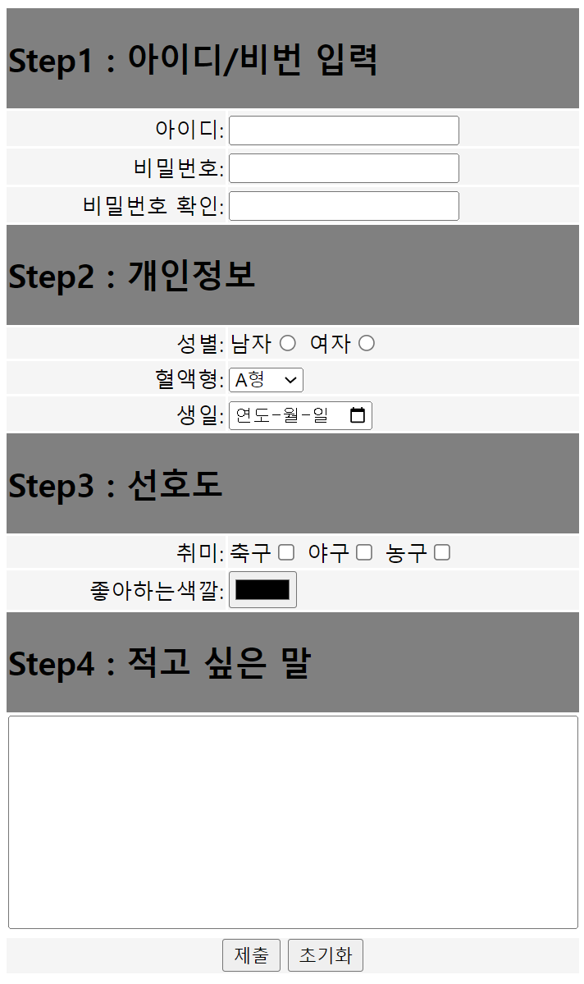
CSS 란

Slide 8

CSS 란
CSS
(Cascading Style Sheets)
계속되는, 연속적인, 누적되는
< HTML문서의 스타일을 꾸밀 때 사용하는 스타일 시트 언어 >
* 위에서 아래부터 차례차례 적용되는 방식 -> 가장 아래 작성한 코드가 최종 적용된다는 점을 꼭 기억할 것!

Slide 9
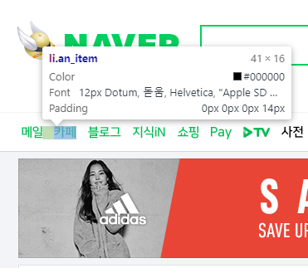
브라우저 DevTools로 CSS 확인해보기

Slide 10
CSS 개요
CSS를 통해서 기대되는 효과
1.정보(HTML)와 디자인(CSS)의 분리
2.정보를 수정하지 않고 디자인만 변경
3.시각장애인을 위한 프로그램인 스크린리더가 HTML을 해석할 수 있게 한다.

Slide 11
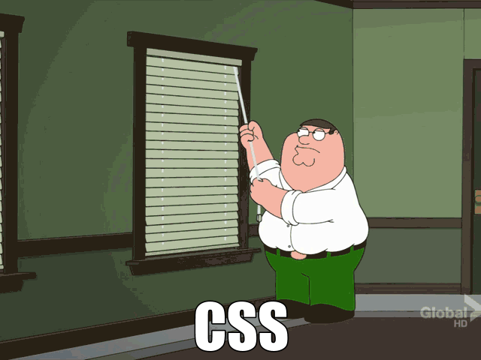
CSS 란

Slide 12
CSS 개요
디자인
무엇을?
선택자
어떻게?
선언

Slide 13
CSS 기본구조
selector(선택자)
h1{
color : red ;
}
declaration(선언)
property
(스타일속성)
value
(속성값)

Slide 14
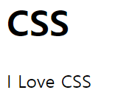
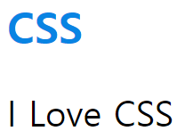
CSS 간단한 실습

Slide 15
CSS 간단한 실습
p{ font-size:26px; }
< p 태그의 글씨크기를 26px로 지정 >
h1{ color : #0984e3; }
< h1 태그의 글자색을 파란색으로 지정 >

Slide 16
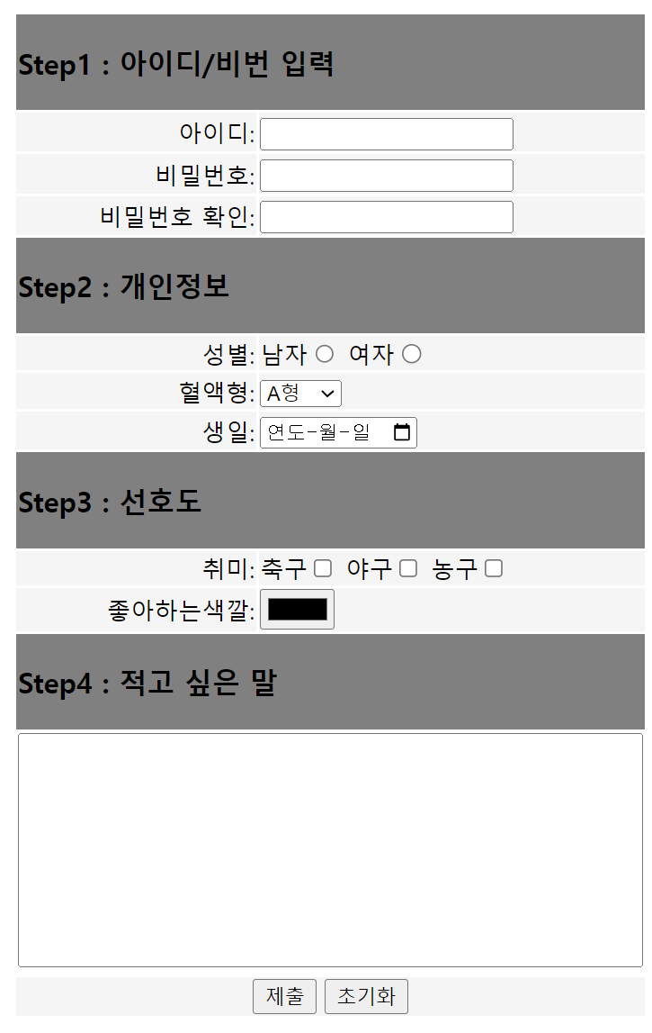
회원가입 폼 CSS 적용해보기
요소의 속성값으로 디자인한 회원가입 폼을
CSS로 변환해보기

Slide 17
스타일 시트 선언 방식
스타일 시트
선언 방식
인라인 스타일 방식
내부 스타일 방식
외부 스타일 방식
임포트 방식

Slide 18
스타일 시트
선언 방식
인라인 스타일
{ 요소 내 style속성으로 스타일 지정 }
ex) <p style=“color:blue;”>인라인스타일</p>
* HTML코드 읽기 불편
Notes:
코드읽기불편

Slide 19
내부 스타일
스타일 시트
선언 방식
{ head요소 내 style요소 생성한 후 스타일 지정 }
ex)
<head>
<style>
p{color:blue;}
</style>
</head>

Slide 20
외부 스타일
스타일 시트
선언 방식
{ <link>태그로 외부파일에 접근하여 스타일 지정 }
ex)
<head>
<link rel=“stylesheet” href=“파일명.css”>
</head>

Slide 21
외부 스타일 활용
구글 폰트를 적용해보자!
https://fonts.google.com/

Slide 22
스타일 시트
선언 방식
임포트 방식
{ 스타일시트 안에 @import를 이용해
외부파일의 스타일 지정 }
ex) @import url(mycss.css);
* 브라우저 호환성 문제로 권장하지 않음

Slide 23
임포트 스타일 방식
@import url(css_import_b.css);
div{ border : 1px double gray; }
h2 { background: red; }
css_import_a.css
css_import_b.css

Slide 24
선택자
(selector)
선택자
종류
전체
선택자
태그
선택자
아이디
선택자
클래스
선택자
계층
선택자
자식
선택자
자손
선택자
인접형제
선택자
형제
선택자

Slide 25
전체
선택자
전체 선택자
{ *로 표시되며 웹 문서 내 모든 요소 선택 }

Slide 26
{ 모든 요소의 글자색을 초록색으로 변경하시오. }
전체
선택자
실습
<body>
<h1>CSS</h1>
<p>웹 페이지를 꾸며주는 스타일 시트 언어</p>
<ul>
<li>CSS 기본구조</li>
<li>CSS 선택자</li>
<li>CSS 스타일</li>
</ul>
</body>

Slide 27
타입
선택자
타입 선택자
{ 요소 이름으로 사용하여 요소 선택 }

Slide 28
{li요소 글자색(오렌지), p요소 글자색(빨강)으로 변경하시오.}
타입
선택자
실습
<body>
<h1>CSS</h1>
<p>웹 페이지를 꾸며주는 스타일 시트 언어</p>
<ul>
<li>CSS 기본구조</li>
<li>CSS 선택자</li>
<li>CSS 스타일</li>
</ul>
</body>

Slide 29
아이디 선택자
아이디&클래스
선택자
{ #기호로 표시되며 특정한 요소 선택 }
* HTML구조의 공간분할을 적용할 때
클래스 선택자
{ 마침표(.)기호로 표시되며 특정한 요소 선택 }
* 공통되는 스타일을 적용할 경우

Slide 30

아이디&클래스선택자 차이
id
class

Slide 31
아이디&클래스선택자
아이디/클래스 선택자를 활용한 실습
<p class=“smhrd”>스마트인재캠퍼스</p>
<p id=“name”>홍길동</p>
.smhrd { color: red; }
#name { color:blue; }

Slide 32
아이디 선택자 | 클래스 선택자
body 태그 내 하나만 존재 | 여러 개의 태그에 동시에 적용 가능
정의한 후 한 페이지에서 한번만 사용 >> 그렇지 않으면 웹 표준 테스트에서 오류 | 몇 번이고 재사용 가능
한 페이지에 들어가는 로고, 상단메뉴, 하단정보 등 스타일 정의할 때 사용 | 반복적으로 사용되는 스타일
아이디&클래스
선택자 차이

Slide 33
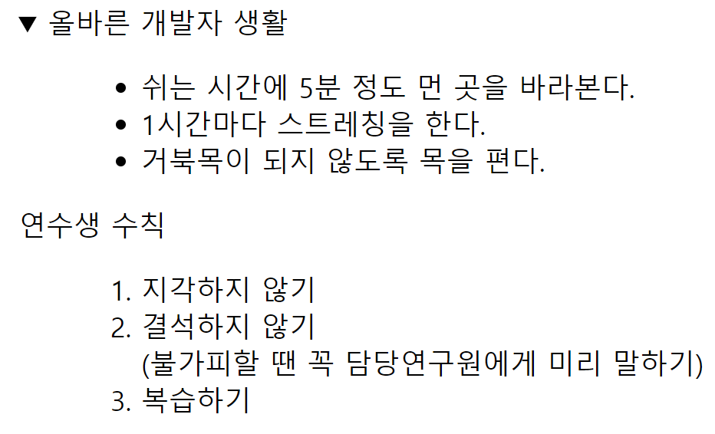
아이디&클래스선택자 실습

Slide 34
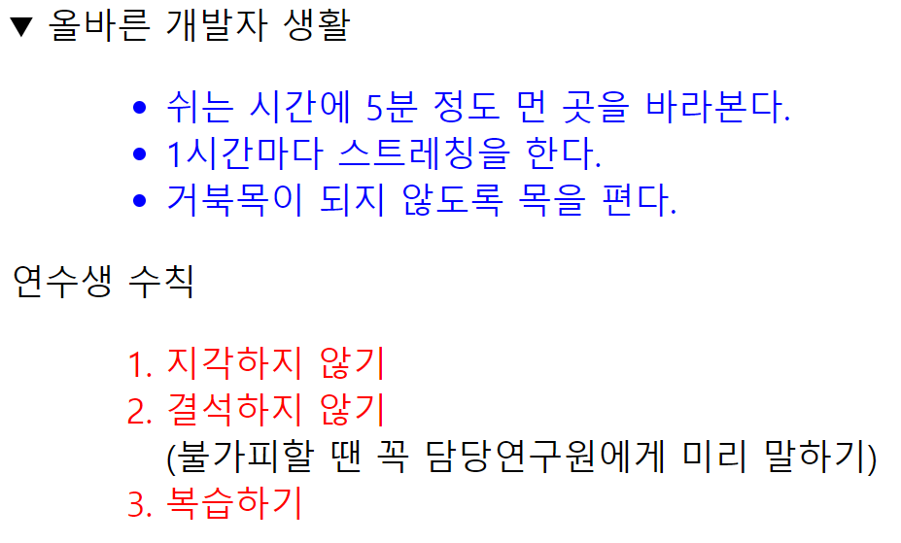
아이디&클래스선택자 실습

Slide 35
계층
선택자
계층 선택자
{ 특정위치의 요소를 계층적 구조로 요소 선택 }

Slide 36
body
기준
자손
계층적
구조
자식
h1
p
ul
li
li
li

Slide 37
형식 | 설명
A요소 B요소 | 자손 선택자
A요소 > B요소 | 자식 선택자
A요소 + B요소 | 형제(근접후행) 선택자
A요소 ~ B요소 | 형제(후행) 선택자
계층
선택자

Slide 38
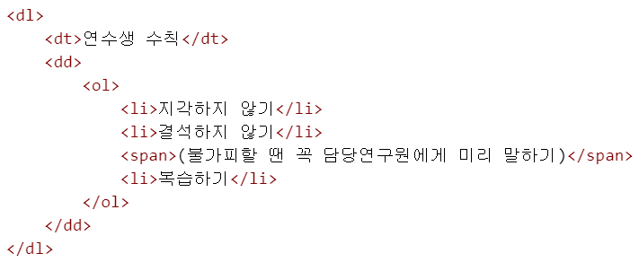
계층
선택자

Slide 39
계층 선택자 트리구조
dl
dt
dd
연수생 수칙
ol
li
li
span
li
“지각하지 않기＂
“결석하지 않기＂
“(불가피할 땐 …)＂
“복습하기＂

Slide 40
자손 선택자
dl요소를 기준으로 자손선택자를 활용하여 span요소의 글자색을 변경하시오.
dl
답) dl span
dt
dd
연수생 수칙
ol
li
span
li
span
li
“지각하지 않기＂
“결석하지 않기＂
“(불가피할 땐 …)＂
“복습하기＂

Slide 41
자손 선택자
dl요소를 기준으로 자손선택자를 활용하여 li요소의 글자색을 변경하시오.
dl
답) dl li
dt
dd
연수생 수칙
ol
li
li
li
li
li
span
li
“지각하지 않기＂
“결석하지 않기＂
“(불가피할 땐 …)＂
“복습하기＂

Slide 42
자식 선택자
ol요소를 기준으로 자식선택자를 활용하여 span요소의 글자색을 변경하시오.
dl
답) ol > span
dt
dd
연수생 수칙
ol
li
span
li
span
li
“지각하지 않기＂
“결석하지 않기＂
“(불가피할 땐 …)＂
“복습하기＂

Slide 43
근접후행 선택자
첫번째 li요소를 기준으로 근접후행선택자를 활용하여 다음 li요소의 글자색을 변경하시오.
dl
답) li#first + li
dt
dd
연수생 수칙
ol
li
li
span
li
li
“지각하지 않기＂
“결석하지 않기＂
“(불가피할 땐 …)＂
“복습하기＂

Slide 44
후행 선택자
첫번째 li요소를 기준으로 후행선택자를 활용하여 모든 li요소의 글자색을 변경하시오.
dl
답) #first ~ li
dt
dd
연수생 수칙
ol
li
li
span
li
li
li
“지각하지 않기＂
“결석하지 않기＂
“(불가피할 땐 …)＂
“복습하기＂

Slide 45
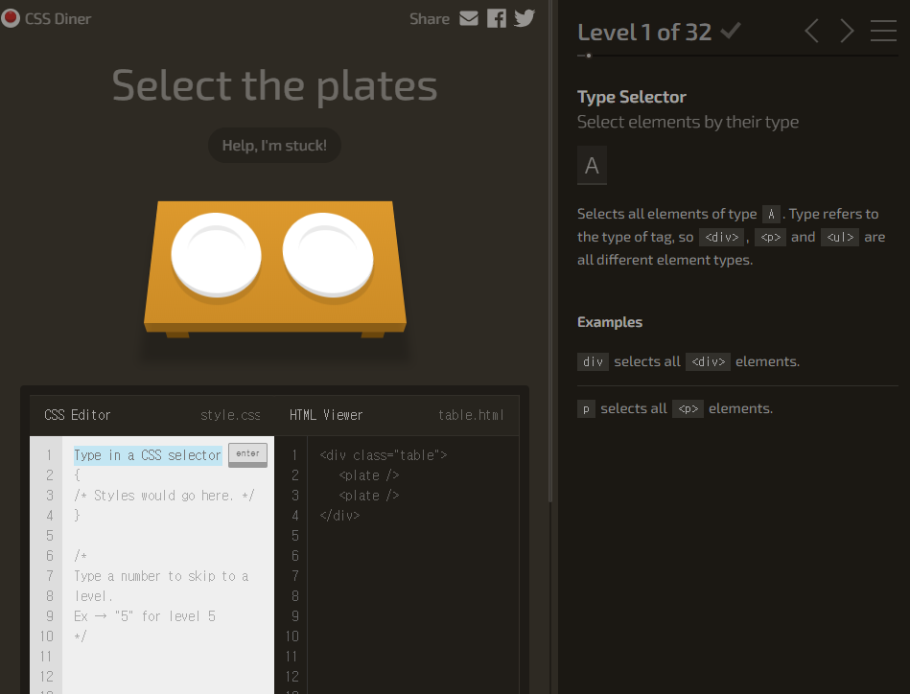
선택자
공부 Tip
http://flukeout.github.io/

Slide 46
font
폰트
속성
{ 요소가 화면에 보이는 방식 지정 }
속성 | 설명
font-family | 글꼴 (나눔고딕,돋움,굴림,…)
font-size | 글자 크기(px,em,rem)
font-weight | 글자 두께(bold,100~900,…)
font-style | 글자 스타일(italic)

Slide 47
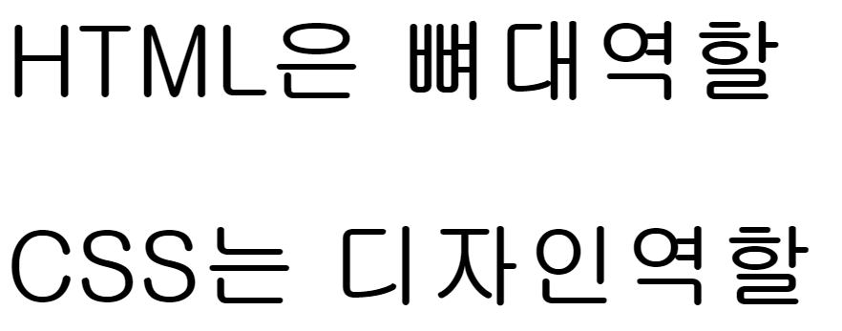
font속성 실습
모든 p태그에 아래와 같은 조건의 CSS 속성을 설정하시오.
종류 : 굴림
크기 : 50px
굵기 : bold

Slide 48
크기단위
폰트
속성
{ 요소 or 텍스트의 크기를 지정하는 단위 }
속성 | 설명
px | 화소 하나의 크기게 대응되는 단위(고정값)
em | 부모요소 크기에 따른 배수 단위
rem | HTML 요소 크기에 따른 배수 단위
% | 백분율 단위
* HTML 요소 크기의 기본값은 웹 브라우저 설정에서 정한 16px

Slide 49
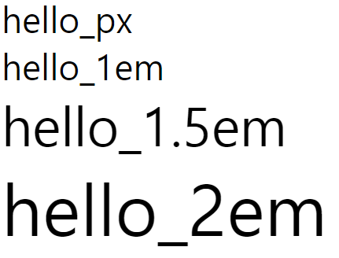
px, em 단위 실습
<span>hello_px</span><br>
<span id="em1">hello_1em</span><br>
<span id="em2">hello_1.5em</span><br>
<span id="em3">hello_2em</span><br>
body {
font-size: 15px;
}
#em1 {
font-size: 1em;
}
#em2 {
font-size: 1.5em;
}
#em3 {
font-size: 2em;
}

Slide 50
px, em 단위 실습
body {
font-size: 10px;
}
<div id=“div1”>
<div id=“div2”>
<div id=“div3”>크기는 몇?</div>
</div>
</div>
#div1 {
font-size: 2em;
}
#div2 {
font-size: 2em;
}
#div3 {
font-size: 2em;
}

Slide 51
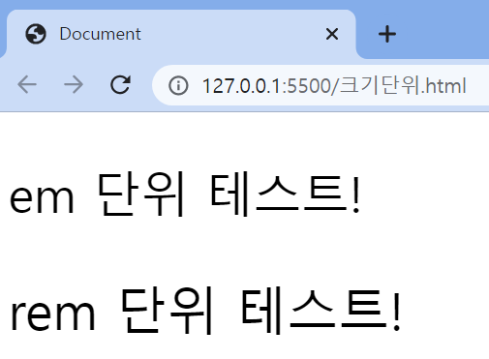
rem 단위 실습
body {
font-size: 15px;
}
p {
font-size: 2em;
}
.size {
font-size: 2rem;
}

Slide 52
text
폰트
속성
{ 요소가 화면에 보이는 방식 지정 }
속성 | 설명
color | 글자색
letter-spaceing | 글자 사이 간격
line-height | 줄 높이
text-align | 정렬방식
text-decoration | 텍스트에 선 지정
text-shadow | 텍스트에 그림자 지정

Slide 53
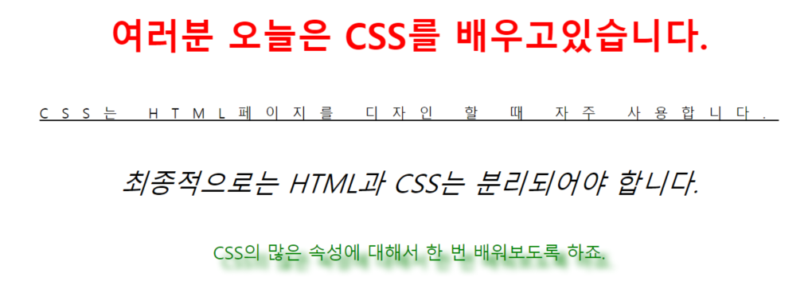
font & text속성 실습
1. 모든 문장들은 각각 p태그로 구성(전체 div태그를 덮는 태그 지정)
2. 모든 p태그는 가운데정렬, 줄높이 50px
아래와 같은 페이지를 만드시오

Slide 54
그룹
선택자
그룹 선택자
{ 다양한 요소들을 콤마(,)로 구분하여 요소 선택 }

Slide 55
그룹
선택자
h1, span, li{
color: blue;
font-size:50px;
}

Slide 56
선택자 실습
<div>
<h1>header</h1>
</div>
<div>
<ul>
<li>item1</li>
<li>item2</li>
<li>item3</li>
</ul>
</div>
<div>
<div id="fax_num">022-234-5679</div>
<div>사업자 번호 : 10-255-345-111</div>
<div>광주광역시 북구 00동</div>
</div>
<ul>
<li>item4</li>
<li>item5</li>
<li>item6</li>
</ul>
1. h1요소의 글자 크기를 50px로 스타일 지정하시오
2. div요소 내 li요소의 글자를 빨간색으로 스타일 지정하시오
3. 사업자 번호를 파란색으로 스타일 지정하시오
4. 팩스 번호의 배경색을 주황색으로 스타일 지정하시오

Slide 57
반응 선택자
반응
선택자
{ 사용자의 반응으로 생성되는 특정한 상태를 선택 }
선택자형태 | 설명
:active | 마우스로 클릭할 때 선택
:hover | 마우스를 올린 태그를 선택

Slide 58
반응
선택자 실습
<div>Hello CSS</div>
Q1. 마우스 올리면 텍스트 색깔이 노란색으로 변하게 하시오.
Q2. 텍스트를 클릭하면 색깔이 빨간색으로 변하게 하시오.

Slide 59
공간분할
태그
공간분할태그
< 경계를 분할하거나 영역을 나눌 때 사용하는 태그 >
<div>,<p>,<span>

Slide 60
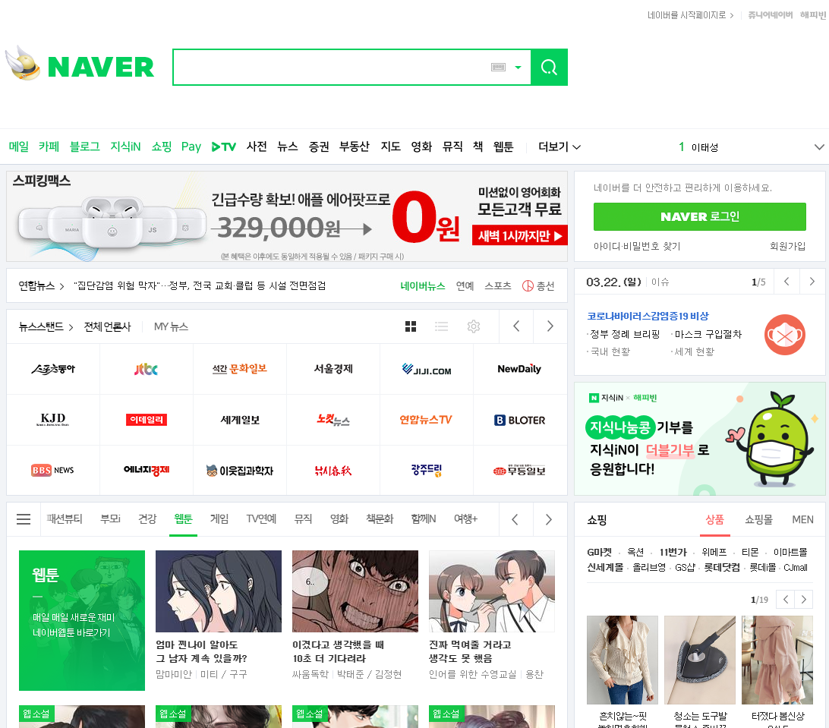
div요소
큰 영역
분할

Slide 61
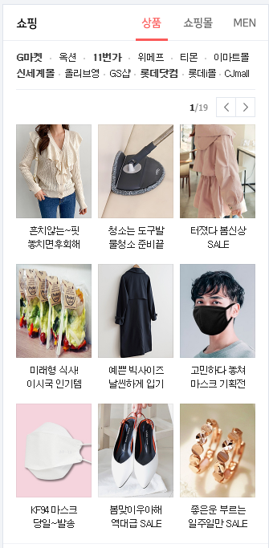
p요소
문단분할

Slide 62
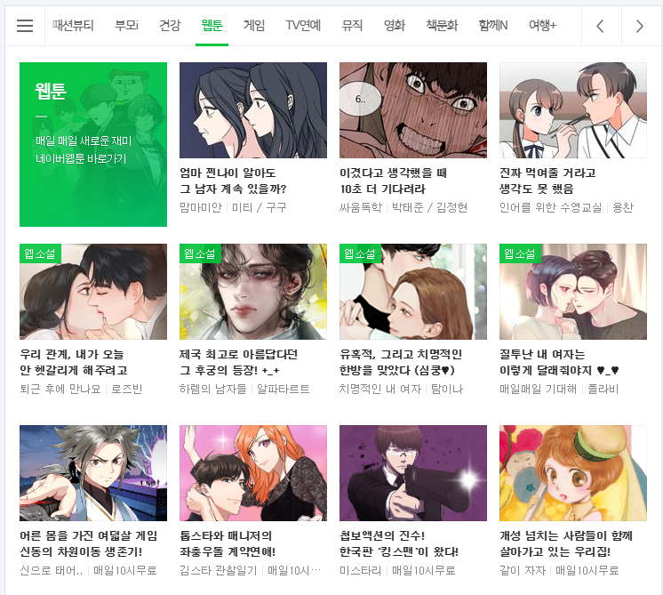
span요소
세부적인
스타일

Slide 63
모든 요소는 사각형이란 사실!
모든 요소는 사각형으로 구성!
Box

Slide 64
display
가시
속성
{ 요소가 화면에 보이는 방식 지정 }
속성 | 설명
block | block형식으로 지정
inline | inline형식으로 지정
inline-block | inline-block형식으로 지정
none | 화면에 보이지 않게 지정

Slide 65
가시
속성
display:block
{ 웹 페이지의 가로공간을 모두 차지하는 속성 }
ex) div, p, h1, ul, ol, table, …

Slide 66
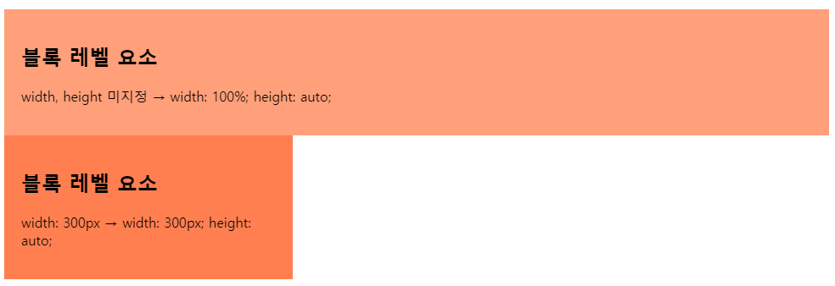
화면 크기 전체의 공간 차지
width, height, margin, padding 속성 지정 가능
가시
속성
block 요소 내 inline 요소를 포함할 수 있음

Slide 67
가시
속성
display:inline
{ 컨텐츠(내용)이 끝나는 지점까지 너비를 가지는 속성 }
ex) span, a, strong, textarea, …
단, 너비와 높이 지정 불가

Slide 68
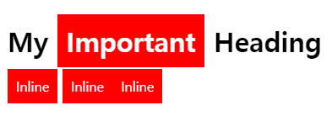
content(내용)의 너비만큼 공간 차지
margin(좌우), padding 속성 지정 가능
가시
속성
★inline 요소 내 block 요소를 포함할 수 없음 ★

Slide 69
가시
속성
display:inline-block
{ 줄바꿈은 안되지만 크기 지정이 가능한 속성 }
ex) img, input, button, …

Slide 70
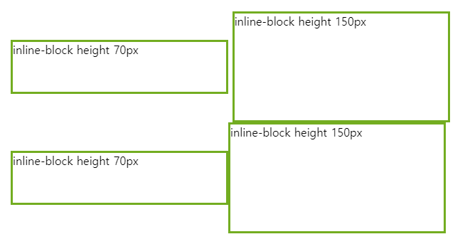
block과 inline 레벨 요소의 특징을 모두 갖음
width, height, margin, padding 속성 지정 가능
가시
속성
content(내용)의 너비만큼 공간 차지

Slide 71
가시
속성
display:none
{ 해당 HTML요소를 보이지 않게 지정 }

Slide 72
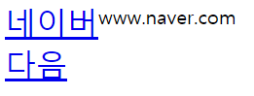

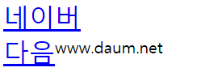
가시
속성
hover

Slide 73

박스
모델
모든 요소는 “사각형”으로
구성되어 있다.
border
margin
padding
Notes:
웹 페이지의 구조를 만드는데 가중 중요한 개념인 박스모델
HTML 태그들은 웹 페이지에 표현될 때 그 태그의 공간을 결정하게 되는데요 바로 박스모델
여백이라던지 위치라던지 크기라던지 이런 것들을 결정하는 것을 박스모델이라고 합니다.
왜 박스라고 하냐면 원이나 삼각형의 경우 공간을 모두 활용할 수 없죠? 가장 효율적으로 공간을 활용할 수 있는것이
사각형이기 대문에 박스모델이라고 합니다.
테두리선 중요! 박스모델의 기준점을 선정해주기 때문입니다.

Slide 74
top
바깥여백(margin)
박스모델
구조
경계선(border)
안쪽여백 (padding)
left
내용(content)
높이(height)
right
너비(width)
bottom

Slide 75
Box Model
박스
모델
{ 요소에 부피감을 결정하는 개념 }
{ 웹 페이지의 레이아웃 및 디자인 설계 시 }
border
경계선 스타일 지정
width
요소의 너비 지정
margin
경계선 바깥 여백 지정
height
요소의 높이 지정
padding
경계선 안쪽 여백 지정

Slide 76
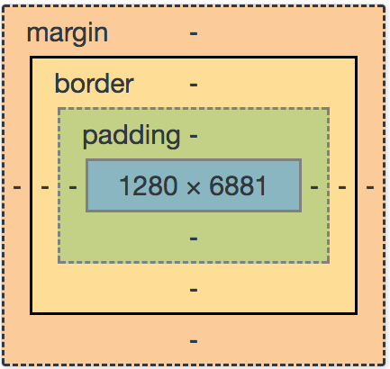
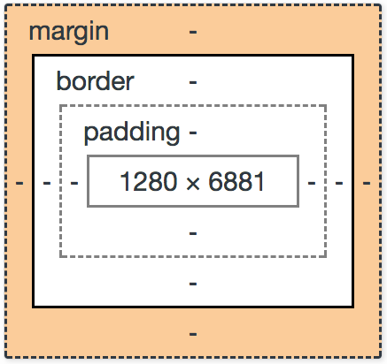
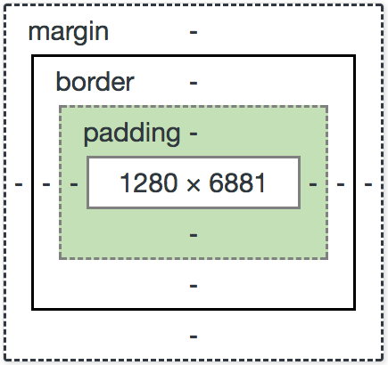
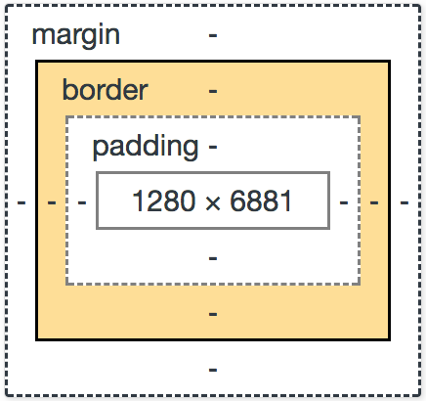
박스모델
구조
박스모델 단면도
바깥여백margin)
안쪽여백(padding)
테두리(border)

Slide 77
margin
바깥여백
속성
{ 테두리를 기준으로 요소의 바깥여백 지정 }
사용법 | 설명
margin-top | 위쪽 바깥 여백
margin-right | 오른쪽 바깥 여백
margin-bottom | 아래쪽 바깥 여백
margin-left | 왼쪽 바깥 여백

Slide 78
바깥여백
속성
사용법 | 설명
margin: 10px; | 모든 방향에 적용
margin: 10px 10px; | top,bottom / right,left 적용
margin: 10px 10px 10px; | top / right,left / bottom 적용
margin: 10px 10px 10px 10px; | top / right / bottom / left 적용

Slide 79

바깥여백
속성실습

Slide 80

바깥여백
속성실습
-auto

Slide 81
어떤 두 개 이상의 블록 요소의 상하 자민이 겹칠 때
어느 한 쪽의 값만 적용하는 브라우저의 렌더링 규칙
마진 상쇄
(margin collapse)
first-box
first-box
30px
30px
30px
second-box
second-box
[코드작성]
[브라우저 렌더링]
Notes:
https://velog.io/@raram2/CSS-%EB%A7%88%EC%A7%84-%EC%83%81%EC%87%84Margin-collapsing-%EC%9B%90%EB%A6%AC-%EC%99%84%EB%B2%BD-%EC%9D%B4%ED%95%B4#%EB%A7%88%EC%A7%84-%EC%83%81%EC%87%84%EB%9E%80

Slide 82
padding
안쪽여백
속성
{ 테두리를 기준으로 요소의 안쪽여백 지정 }
사용법 | 설명
padding-top | 위쪽 바깥 여백
padding-right | 오른쪽 바깥 여백
padding-bottom | 아래쪽 바깥 여백
padding-left | 왼쪽 바깥 여백
*주의) HTML요소의 크기에 영향을 미친다. -> 해결책 box-sizing속성

Slide 83
안쪽여백
속성
사용법 | 설명
padding: 10px; | 모든 방향에 적용
padding: 10px 10px; | top,bottom / right,left 적용
padding: 10px 10px 10px; | top / right,left / bottom 적용
padding: 10px 10px 10px 10px; | top / right / bottom / left 적용

Slide 84
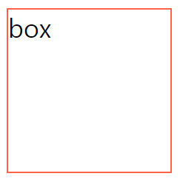
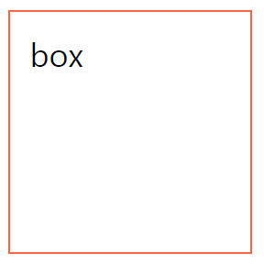
{ padding: 10px; }
안쪽여백
속성실습
모든 방향에 10px 여백적용

Slide 85
box-sizing
box
-sizing
{ 요소의 크기를 화면에 표시하는 방식 }
속성값 | 설명
content-box | 가로와 세로 너비가 콘텐츠 영역만 표현되도록 설정. padding, margin, border는 포함하지 않는다.(기본값)
border-box | 가로와 세로 너비가 마진 영역을 제외한 padding, contents, border을 포함한 크기로 설정한다.

Slide 86
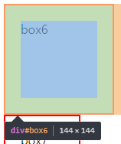
box-sizing 속성
#box1 {
width: 100px;
height: 100px;
padding: 20px;
border: 2px solid red;
}
box1의 전체 너비는?
124px
100px+padding(20px+20xp)+border(2px+2px)

Slide 87
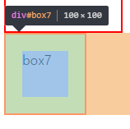
box-sizing 속성
#box2 {
width: 100px;
height: 100px;
padding: 20px;
border: 2px solid red;
box-sizing: border-box;
}

Slide 88
box-sizing 속성
div요소로 아래와 같은 구조를 만들 때
기본 너비값에 border값까지 포함해야 하는 경우

Slide 89

padding & border 속성 실습 – 신호등 만들기
div 요소(부모)
배경색: black
폭 : 120px 높이 : 360px
안쪽여백: 10px
div 요소(자손)
red / yellow / green
폭 : 100px 높이 : 100px
바깥쪽 아래여백: 20px

Slide 90
테두리
속성
border
{ 테두리를 기준으로 요소의 바깥여백 지정 }
ex) border: 선두께 선종류 선색깔;

Slide 91
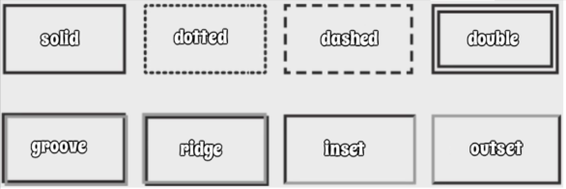
border-style
테두리
속성
{ 테두리 스타일 지정 }
* top, right, bottom, left 별도 지정가능

Slide 92
border-width
{ 테두리 두께 지정 }
테두리
속성
border-color
{ 테두리 색상 지정 }
border-radius
{ 테두리 모서리를 둥글게 만드는 속성 }

Slide 93
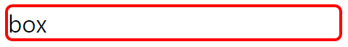
border 속성 실습 – 원 만들기
id가 box인 div요소를 만든 후,
border-radius 속성을 이용해서 아래와 같은 모양을 만드시오.

Slide 94

border 속성 실습 – 원 만들기
id가 box인 div요소를 만든 후,
border-radius 속성을 이용해서 아래와 같은 모양을 만드시오.

Slide 95

border 속성 실습 – 나뭇잎 만들기
id가 box인 div요소를 만든 후,
border-radius 속성을 이용해서 아래와 같은 모양을 만드시오.

Slide 96

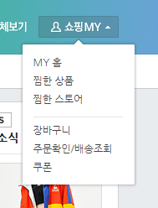

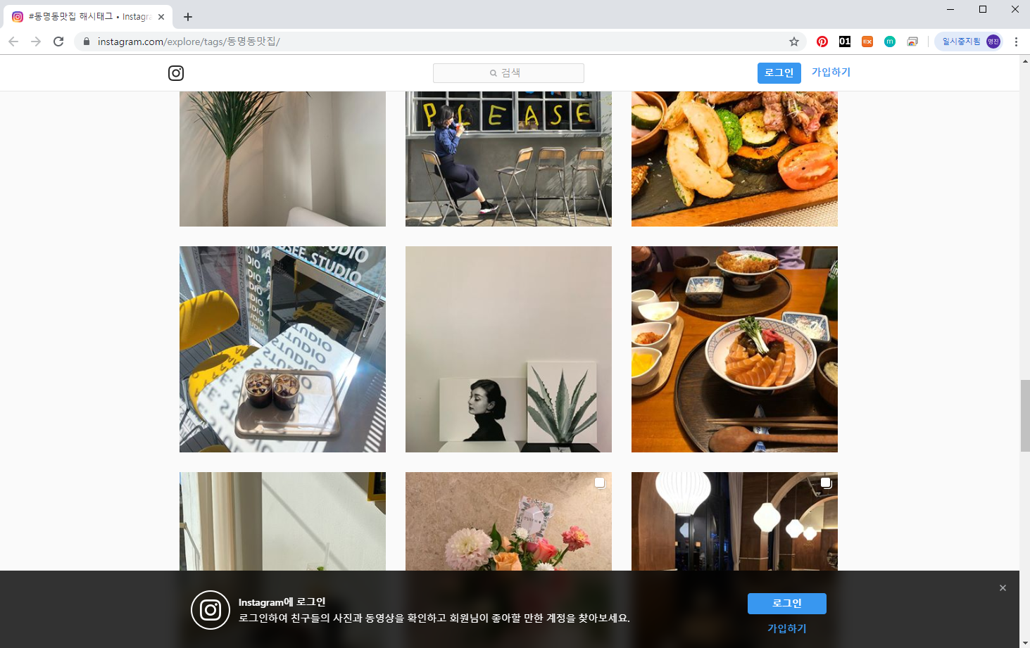
요소를 여러 위치에 배치해야 하는 경우

Slide 97
position
위치
속성
{ 자유자재로 요소의 위치를 배치하는 속성 }
속성값 | 설명
static | 태그가 위에서 아래로 순서대로 배치
relative | 초기 위치 상태에서 상하좌우로 위치 이동
absolute | 절대 위치 좌표를 설정
fixed | 화면을 기준으로 절대 위치 좌표 설정
Notes:
box-sizing은 박스의 크기를 화면에 표시하는 방식을 변경하는 속성. 저희가 HTML요소들의 크기를 지정할 때 대부분 넓이와 높이를 가지고 크기를 지정하는데요..
그런데 만약 패딩이나 보더나 이러한 값을 가지고 있는 경우에 저희가 지정한 사이즈가 예상한 것과 다른 경우가 생깁니다.

Slide 98
위치
속성
Type -> 기준점

Slide 99
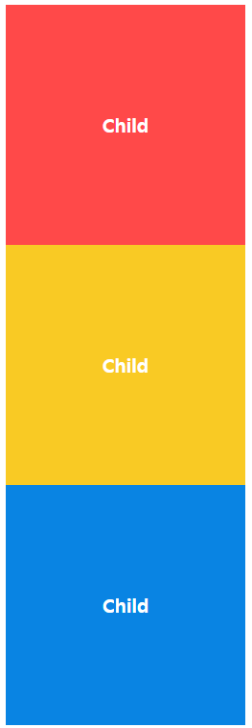
#ff4949
위치
속성
#f9ca24
#0984e3

Slide 100
top속성
위치
속성
left속성
right속성
bottom속성
* 방향 적용순서: top > bottom / left > right

Slide 101
position 속성 - relative
top:0;
parent
left:0;
Child
top:20px;
top:20px;
left:0;
Child
left:20px;
Child
Child

Slide 102
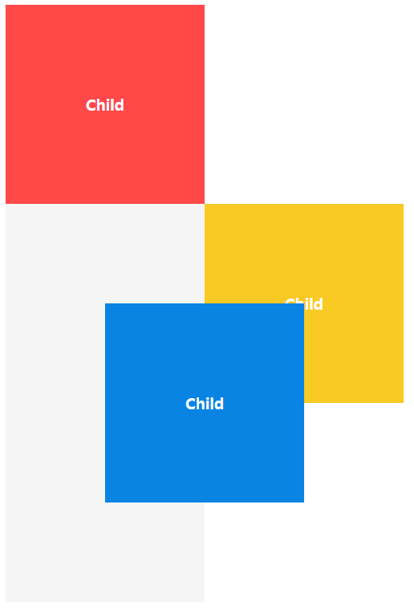
position 속성 - relative

Slide 103
position 속성 - absolute
top:0;
top:0;
Child
Child
parent
left:0;
Child
left:20px;
top:20px;
left:20px;
Child

Slide 104
position 속성 - absolute
* 부모요소의 position이 relative or absolute인 경우 부모요소를 기준점으로 움직인다.
parent
Child
Child
Child
bottom:0;
left:0;

Slide 105
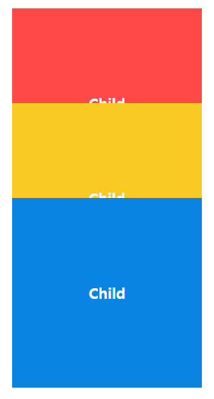
position 속성 - absolute 실습

Slide 106
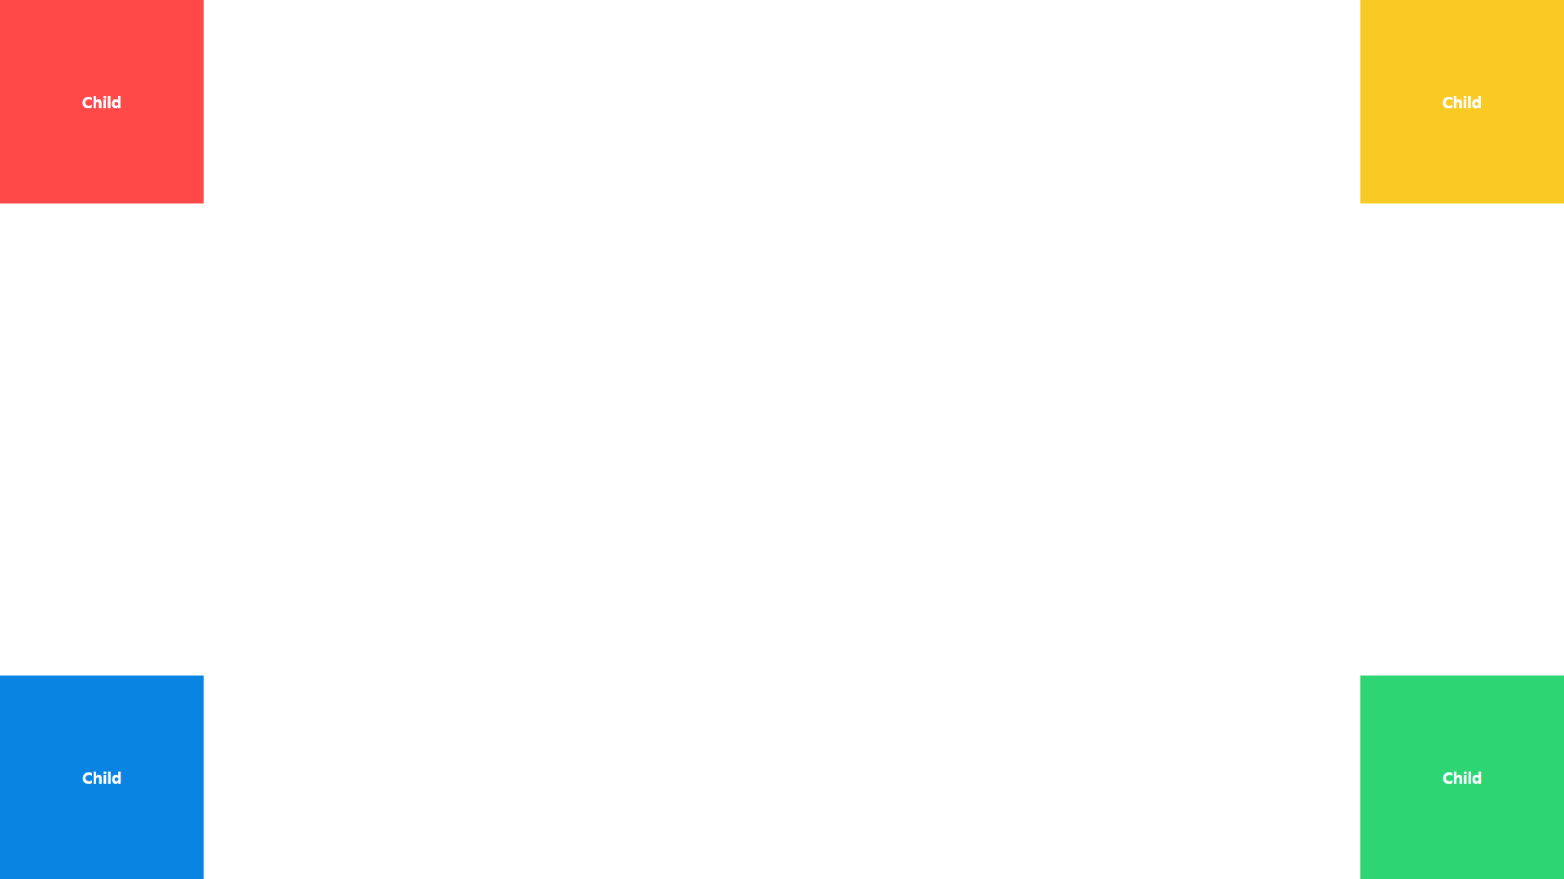
position 속성 실습

Slide 107
position 속성 - fixed
top:0;
top:0;
Child
Child
parent
left:0;
Child
left:20px;
top:20px;
left:20px;
Child

Slide 108
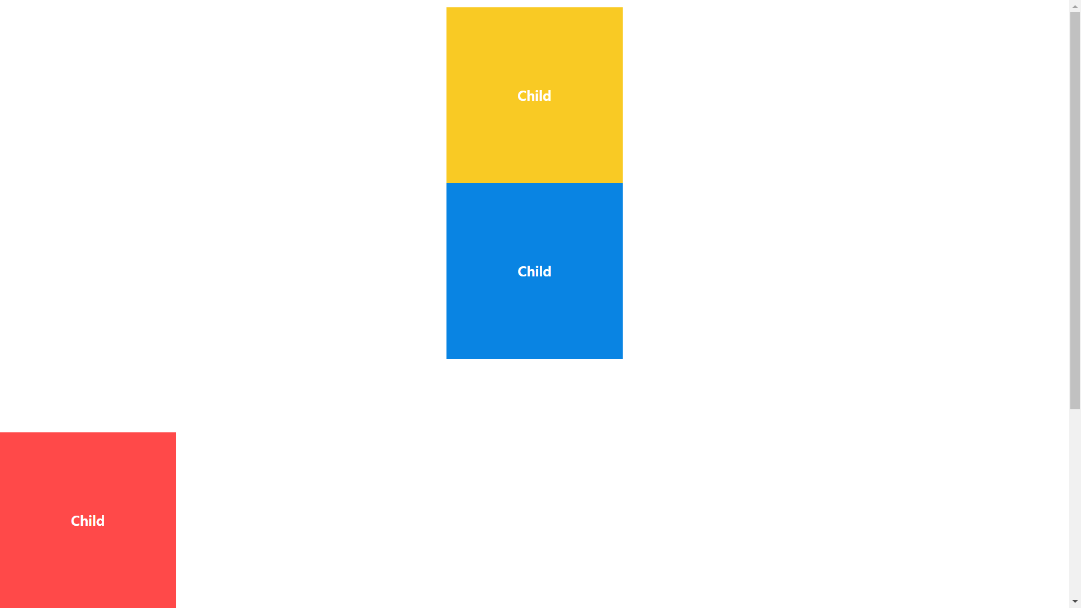
position 속성 실습
body요소)
높이:1000px 지정
위치:고정
아래쪽:0
왼쪽:0

Slide 109
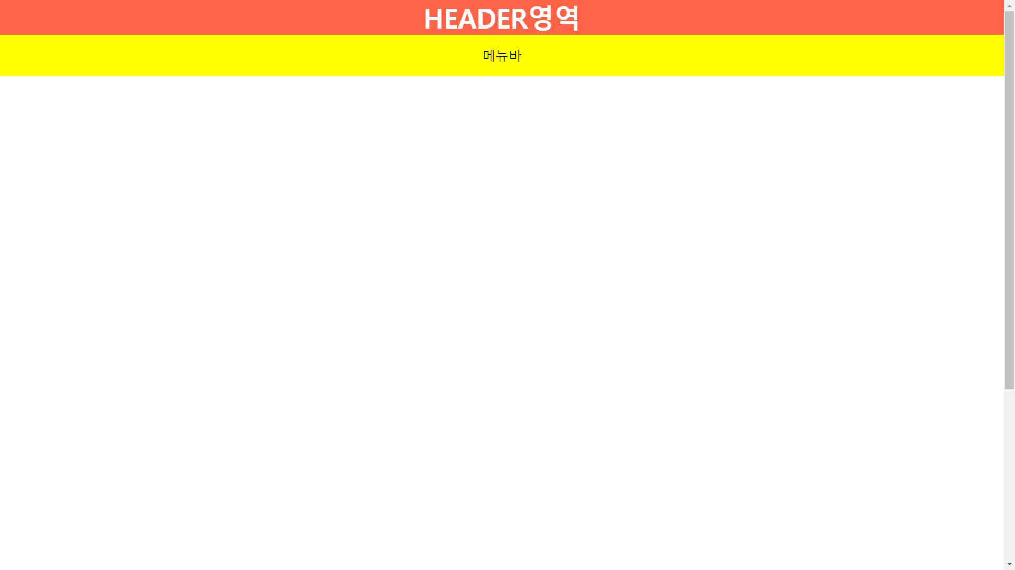
position 속성 실습
header
nav
header요소)
너비:100%
글자색:흰색
배경:tomato
가운데정렬
nav요소)
너비:100%
높이:50
줄간격:50
위치:고정

Slide 110
z-index
속성
z-index
{ 요소의 쌓이는 순서를 지정하는 속성 }
* 높은 숫자 : 화면의 앞
* 작은 숫자 : 화면의 뒤

Slide 111
z-index 속성
y축
x축
z축
웹 페이지
첫번째 요소
두번째 요소

Slide 112
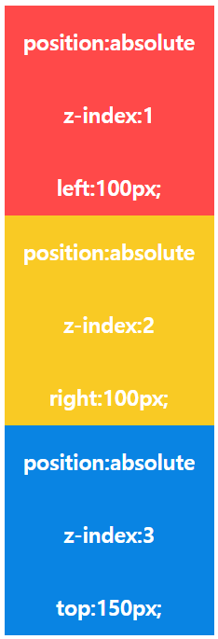
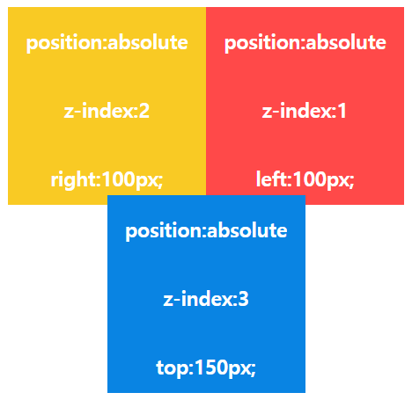
z-index 속성 실습
줄간견:70px
글자크기:20px

Slide 113
overflow
overflow
속성
{ 부모요소의 범위를 벗어날 때 어떻게 처리할지 지정 }
속성값 | 설명
visible | 특정 요소가 영역을 벗어나도 그대로 보여지도록 처리
hidden | 영역을 벗어나는 부분은 숨김처리
scroll | 영역을 벗어나는 부분을 스크롤로 처리
auto | 영역을 벗어나지 않으면 스크롤이 나오지 않고, 영역을 벗어나면 스크롤로 처리

Slide 114
overflow 속성
parent
child
overflow

Slide 115
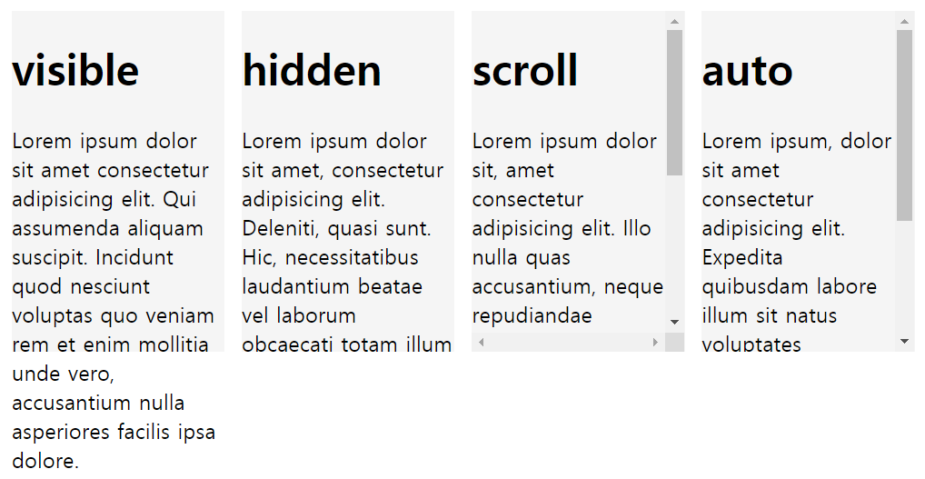
overflow 속성 실습

Slide 116
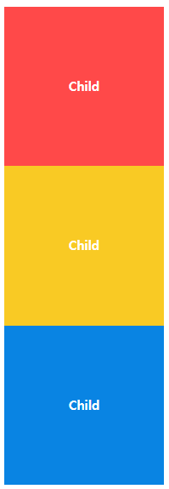
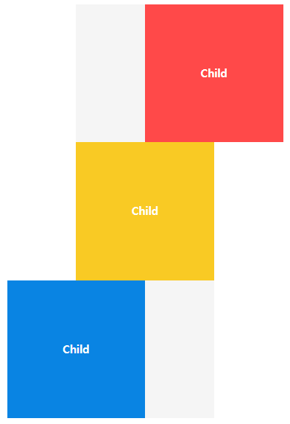
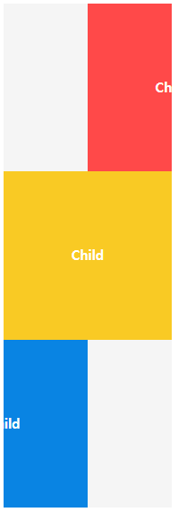
position & overflow 속성 실습
hidden

Slide 117
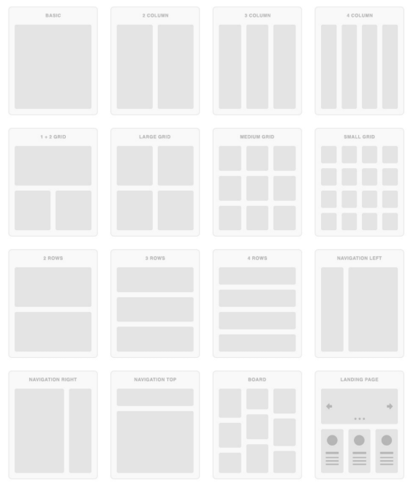
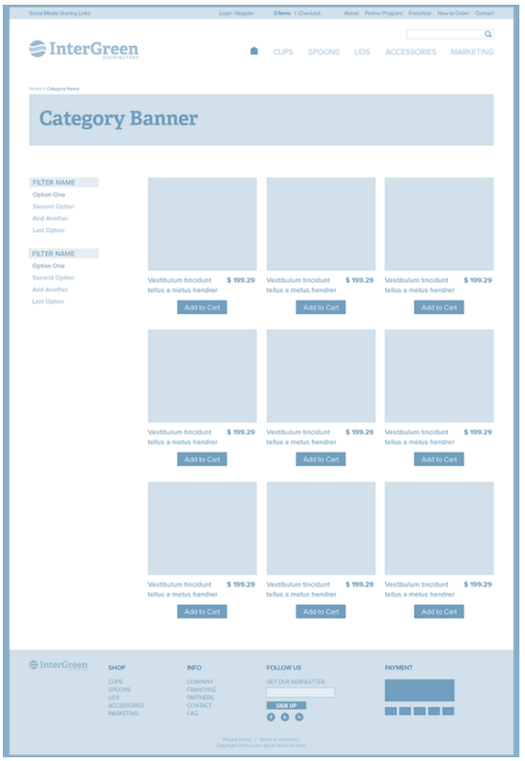
웹 페이지 레이아웃 구성

Slide 118


화면의 레이아웃 및 가로 배치를 해야할 경우

Slide 119
float
float
속성
{ 요소를 띄워서 배치하는 속성 }
속성값 | 설명
left | 왼쪽에 요소를 띄움
right | 오른쪽에 요소를 띄움
none | 띄우지 않음(기본값)

Slide 120
float
속성
IMG
TEXT

Slide 121


float속성 실습
float 적용 전
float 적용 후

Slide 122

float속성 실습

Slide 123

float속성 실습 - 레이아웃 구성
폭:1024, 높이:134
전체가로:1024
전체세로: 768
폭:724
높이:500
폭:300
높이:500
폭:1024 / 높이:134
Notes:
자손에 float속성을 적용하면 부모의 overflow속성에 hidden을 적용

Slide 124

float속성 실습 - 레이아웃 구성
높이:10%
#EA4335
높이:10%
#EF6C00
전체 너비 : 1024px
전체 높이 : 768px
#FBBC05
#4285F4
높이:50%
폭 :30%
#34A853
높이:60%
#8A8D92
높이:20%

Slide 125


웹 페이지에 배경화면을 제어할 때

Slide 126
background
배경
속성
{ 요소의 배경 스타일 지정 }
속성 | 내용
background-color | 배경 색상 지정
background-image | 배경 이미지 지정
background-position | 배경 이미지 시작 위치 (수평, 수직) 지정
background-repeat | 배경 반복 여부, 방향 지정
background-size | 배경 이미지 너비 높이 지정 (너비, 높이)
background-attachment | 스크롤에 따른 배경 이동 여부 지정 (scroll, fixed)
background | 배경 속성 값 한 번에 지정 (색상 이미지 반복형태 위치)

Slide 127
background 속성 실습
#box {
background-image: url(‘이미지경로’);
}

Slide 128




background 속성 실습
#box {
background-image: url(‘./img/heart.png’);
background-repeat: repeat(기본)
}
repeat
no-repeat
repeat-x
repeat-y

Slide 129
background 속성 실습
(0,0)
26px
52px

Slide 130
background 속성 실습
div#img_box {
width:26px;
height:26px;
background-image:
url(‘login_state.png’);
}
div#img_box:active {
background-position: 26px 0px;
}
<div id=“img_box”></div>

Slide 131


background-size 속성
contain
cover
요소에 완전히 맞도록 크기 조정
요소에 여백없이 완전히 차지

Slide 132
스타일 시트
우선 순위
많은 스타일을 적용할 수 있지만,
여러 스타일 적용이 반복되면
어떤걸 우선적으로 적용을 하는걸까?

Slide 133
스타일 시트 우선 순위
스타일 시트
우선 순위
!important
인라인 > 내부 > 외부 > 임포트
id > class > 타입 > 전체
나중에 선언 > 먼저 선언

Slide 134
스타일 시트
우선 순위
p{ color:blue !important; }
{ 모든 순서를 무시하고, 가장 먼저 우선 순위 적용 }
* 필요한 경우에만 사용할 것.

Slide 135
스타일 시트
명시도 계산
명시도 계산법
{ 가중치을 계산해서 가장 많은 점수를 받은 것에
우선 순위를 부여하는 방식 }

Slide 136
가중치 | 스타일적용 | 예시
0 | 전체선택자 | *{color:red;}
1 | 타입선택자 | p{color:red;}
10 | 클래스선택자 | .txt{color:red;}
100 | 아이디선택자 | #main{color:red;}
1000 | 인라인스타일 | <p style=“color:red;”></p>
- | !important | *{color:red !important;}
스타일 시트
명시도 계산

Slide 137
스타일 시트 명시도 계산법 예시
#box p span {
color : yellow;
}
#box .my_color span {
color : red;
}
= 102
= 111
* id 개수 * 100 + class 개수 * 10 + tag 개수 * 1

Slide 138
스타일 시트 우선 순위 예시1
인라인스타일 : 1000
타입선택자 : 1
<p style=“color:blue;”>
글자 색깔은??
</p>
p {
color : red;
}

Slide 139
스타일 시트 우선 순위 예시2
인라인스타일 : 1000
!important: -
<p style=“color:blue;”>
글자 색깔은??
</p>
p {
color : red !important;
}

Slide 140
스타일 시트 우선 순위 예시3
#text {
color : yellow;
}
.my_color {
color : red;
}
100
<div id=“box”>
<p class=“my_color” id=“text”>
글자 색깔은??
</p>
</div>
10

Slide 141
스타일 시트 우선 순위 예시4
100 + 100 = 200
#box #text {
color : yellow;
}
#text {
color : red;
}
<div id=“box”>
<p class=“my_color” id=“text”>
글자 색깔은??
</p>
</div>

Slide 142
스타일 시트 우선 순위 예시5
#box p span {
color : yellow;
}
#box .my_color span {
color : red;
}
<div id=“box”>
<p class=“my_color” id=“text”>
글자 색깔은??
</p>
</div>

